Slide 1
ICANN প্রাসঙ্গিক ইস্যু
WHOIS
KISA-ICANN ভাষা স্থানীয়করণ প্রকল্প
মডিউল 2.3

Slide 2

WHOIS

Slide 3

WHOIS কি?
পটভূমি :
নিবন্ধীকরণ ও ব্যক্তি বা সত্তা সংক্রান্ত প্রযুক্তিগত বিবরণ নিবন্ধনের সময় আপনার পরিচিতির দিতে প্রয়োজন বোধ করা হয়
WHOIS সেবা একটি গ্লোবাল হিসেবে পরিচিত এই তথ্য, সার্বজনীনরূপে উপলব্ধ ডিরেক্টরির মধ্যে অন্তর্ভুক্ত করা হয়
WHOIS বিভিন্ন স্থানে অবস্থিত একটি কেন্দ্রিয় পরিচালিত একক ডাটাবেস ─ ICANN তাদের চুক্তি সেট আউট সর্বনিম্ন প্রয়োজনীয়তা অনুযায়ী আবেদনের সাথে রেজিষ্ট্রিসমূহ এবং নিবন্ধক দ্বারা তথ্য অনুষ্ঠিত হয়

Slide 4
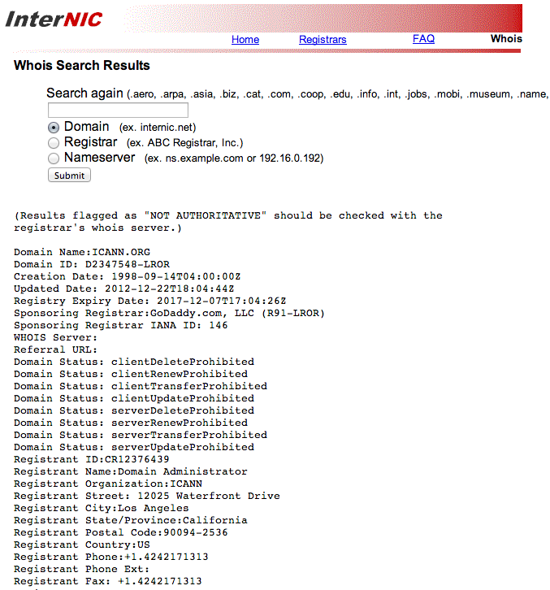
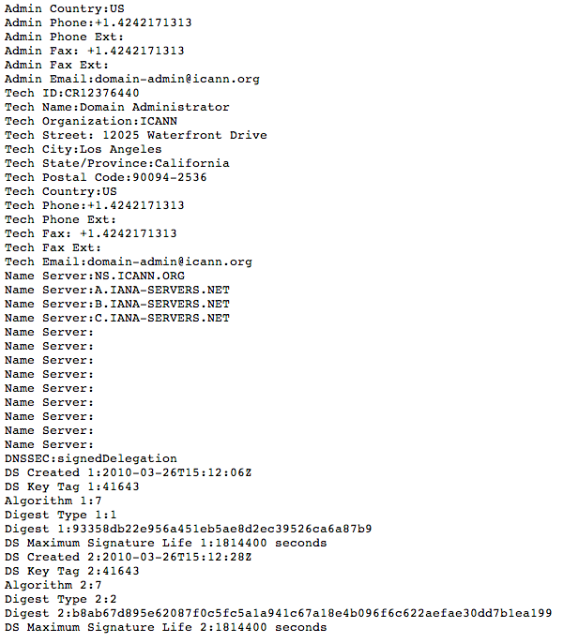
WHOIS অনুসন্ধান একটি উদাহরণ

Slide 5
WHOIS কেন পরিবর্তন করার প্রয়োজন হয়
সমস্যা:
নীতি বিষয় অন্তর্ভুক্ত –
উদাহরণস্বরূপ, মন বিভিন্ন স্বার্থ সমস্যা রাখুন, ব্যক্তি, আইন প্রয়োগকারী, আইনি অধিকার, ইত্যাদি
যে WHOIS তথ্য নিশ্চিত করার জন্য, সঠিক প্রবেশযোগ্য এবং নির্ভরযোগ্য
আইনত তথ্য এবং গোপনীয়তা সুরক্ষা নিশ্চিত করা প্রয়োজন
প্রযুক্তিগত সমস্যার মধ্যে রয়েছে -
- প্রাচীন নিয়ন্ত্রক প্রোটোকল **
- IDNs এবং অক্ষমতা সম্পূর্ণরূপে আন্তর্জাতিক রেজিস্ট্রেশন তথ্য সমর্থিত
ক্যোয়ারী / প্রতিক্রিয়া এবং বিন্যাস ত্রুটির জন্য প্রমিতকরণ অভাব
** RFC2912, সেপ্টেম্বর 2004

Slide 6
ICANN में इस समय किया जा रहा WHOIS सम्बंधी कार्य – विशेषज्ञ कार्य समूह
नवम्बर 2012 - ICANN এর বোর্ড এবং WHOIS তথ্য স্টোরেজ সিইও এবং রক্ষণাবেক্ষণের উদ্দেশ্যে পুনরায় সংজ্ঞায়িত নির্দেশিত; সলিউশন শুরু GNSO পিডিপি এর নির্ভুলতার প্রত্যয়ন এবং প্রাপ্যতা উন্নতি
दिसम्बर 2012 - CEO ने gTLD সেবা নির্দেশিকা বিশেষজ্ঞের ওয়ার্কিং গ্রুপ (EWG) গঠন করেছে
একটি নতুন বিশ্ব নীতি ফাউন্ডেশন উপর WHOIS
2013 সালের জুন মাসে এবং নভেম্বর প্রকাশিত প্রাথমিক ও স্ট্যাটাস রিপোর্ট
जून 2014 – EWG এর চূড়ান্ত প্রতিবেদন. তথ্যের জন্য এবং প্রতিবেদন ডাউনলোড করতে: https://www.icann.org/resources/pages/gtld-directory-services-2013-02-14-en
  EWG GNSO দ্বারা চূড়ান্ত রিপোর্টের প্রয়োজনীয়তা পূরণের ICANN এর GNSO নীতি উন্নয়ন প্রক্রিয়া হিসেবে ফাউন্ডেশনের বোর্ড দ্বারা উন্নীত নতুন WHOIS একটি নতুন ঐক্যমত্য নীতি এবং উপযুক্ত সাব-চুক্তি সমঝোতা বিকাশगी
  সুবিধাভোগী হতে হবে অবগত এবং প্রক্রিয়ার সাথে জড়িত করা আছে

Slide 7
কাজ সম্পর্কিত ICANN এর WHOIS মুহূর্তে কাজ করা হচ্ছে - নীতি উন্নয়ন প্রক্রিয়া
WHOIS নির্দিষ্ট দিকগুলিতে সম্পর্কিত এছাড়াও GNSO নীতি উন্নয়ন প্রক্রিয়া চালু হয়:
  gTLD যোগাযোগ তথ্য অনুবাদ এবং ট্রান্সলিটারেশন
  গোপনীয়তা এবং প্রক্সি পরিষেবার সার্টিফিকেশন

Slide 8
ICANN এর কাজ সম্পর্কিত WHOIS মুহূর্তে কাজ করা হচ্ছে - নীতি উন্নয়ন প্রক্রিয়া
উদাহরণ
ইংরেজি :
2-1-2 Hitotsubashi, Chiyoda-ku, Tokyo 101-8430
জাপানি ইন :
テ101-8430 東京都千代田区一ツ橋2－1－2
অঙ্ক একটি সম্ভাব্য অনুবাদ :
2-1-2 One Bridge, Thousand Generations Field Ward, East Capital Metropolis, 101-8430
রোমান হরফে এই অঙ্ক সম্ভব স্থানান্তর :
101-8430 Tōkyōto Chiyodaku Hitotsubashi 2-1-2
gTLD c কাজ সম্পর্কিত
গোপনীয়তা এবং প্রক্সি পরিষেবার সার্টিফিকেশন

Slide 9
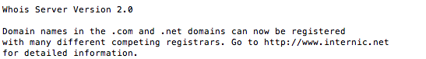
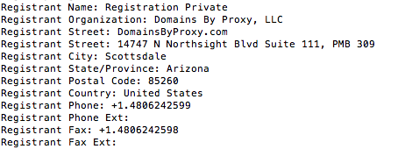
ICANN আবেদনের বর্তমানে সম্পন্ন হচ্ছে WHOIS কার্যাবলী - নীতি উন্নয়ন প্রক্রিয়া
উদাহরণ
gTLD যোগাযোগের তথ্য
অনুবাদ এবং
লিপ্যন্তর
গোপনীয়তা এবং প্রক্সি পরিষেবার সার্টিফিকেশন
প্রকৃত নথিভূক্ত একটি প্রক্সি নয়

Slide 10
আরো তথ্যের জন্য, দেখুন
নতুন ICANN Whois ওয়েবসাইট : http://whois.icann.org/
gTLD বিশেষজ্ঞের ওয়ার্কিং গ্রুপ এর সাথে সম্পর্কিত সেবা নির্দেশিকা : https://community.icann.org/x/VQZlAg
GNSO মধ্যে WHOIS নীতি সম্পর্কে পটভূমির তথ্য : http://gnso.icann.org/en/group-activities/other/whois
গোপনীয়তা এবং প্রক্সি সেবা, সার্টিফিকেশন সমস্যা GNSO PDP: http://gnso.icann.org/en/group-activities/active/ppsa
gTLD অনুবাদ এবং প্রতিবর্ণীকরণ সম্পর্কিত যোগাযোগ তথ্য GNSO PDP: http://gnso.icann.org/en/group-activities/active/transliteration-contact

Slide 11
WHOIS সংস্কার এবং এশিয়া-প্রশান্ত মহাসাগরীয় অঞ্চল
WHOIS সমস্যার এশিয়া প্যাসিফিক অঞ্চলের কমিউনিটি নির্দিষ্ট সম্পর্কে কি ?
প্রতিস্থাপন বিবেচনা করে যখন আপনি বিবেচনা করা উচিত এবং অভিজ্ঞতা আবেদনের ICANN এর WHOIS যে সমস্যা কি?
WHOIS কাজ রেজিস্ট্রার উপর প্রভাব এবং এর ফলে আমরা আপনার মতামত চাই ।
ICANN আমাদের আবেদনের সভা দূরবর্তী বা ব্যক্তিগতভাবে অংশগ্রহণ এবং আমাদের আপনার মতামত জানাতে উপস্থিত হতে.

Slide 12
ধন্যবাদ
আপনি একটি প্রশ্ন আছে?
apachub@icann.org

